Slide 1







Slide 2

المعيار : تمثيل وتحليل المواقف والبنى الرياضية باستخدام الرموز الجبرية
مؤشرات الأداة :
* أن يحلل فرق بين مكعبين تحليلا تاما
* أن يحلل مجموع بين مكعبين تحليلا تاما

Slide 3





المقدمة والتمهيد :

Slide 4



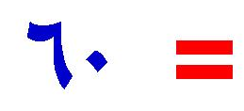

Slide 5



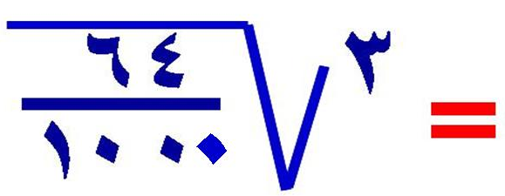



Slide 6
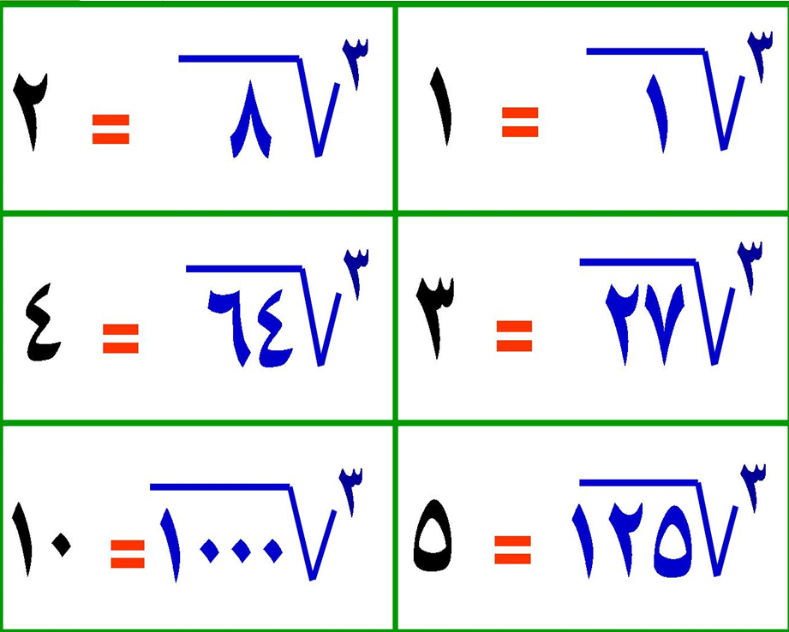

Slide 7


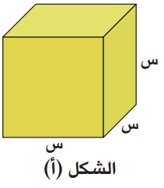





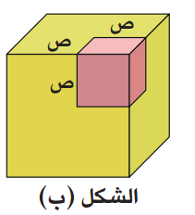
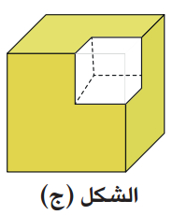
* احسب كلاًّ من :

Slide 8

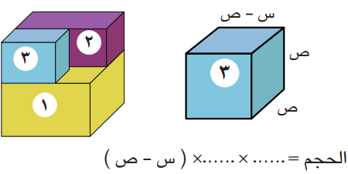
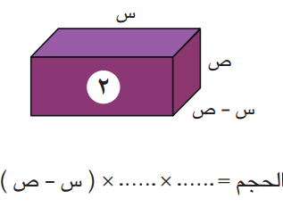
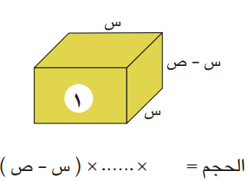










Slide 9


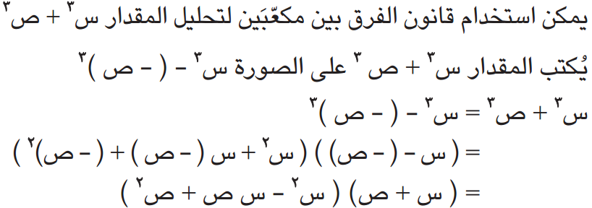


Slide 10
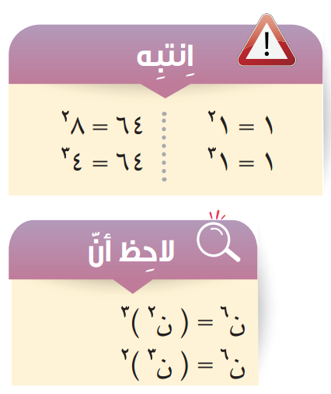





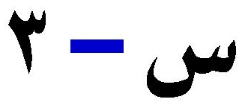


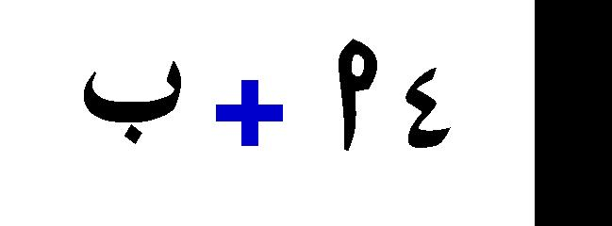
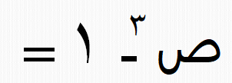


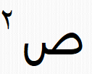




Slide 11





Slide 12












Slide 13










Slide 14



Slide 15







ب
أ

Slide 16
الحصة الثانية

Slide 17



Slide 18





Slide 19





Slide 21
تابع

Slide 22
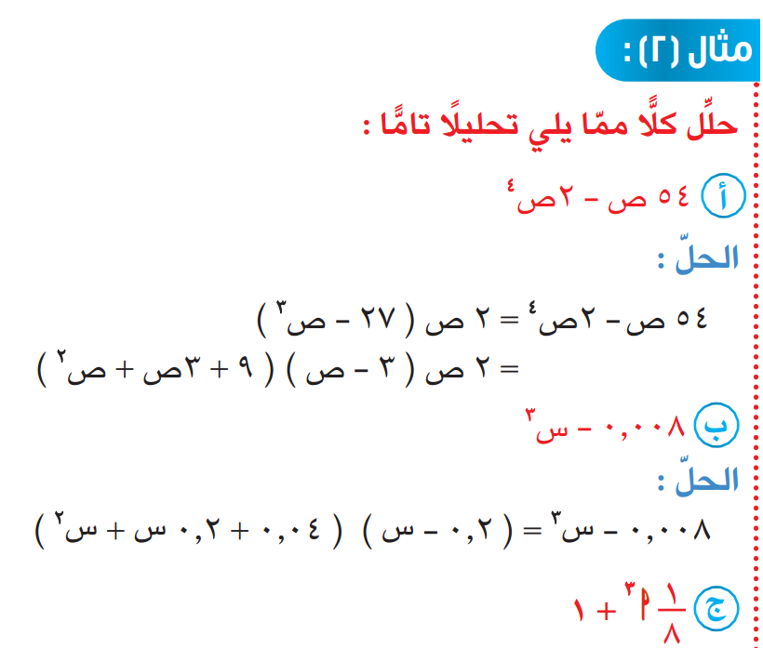


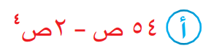





Slide 23










Slide 24


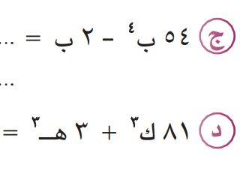

Slide 25


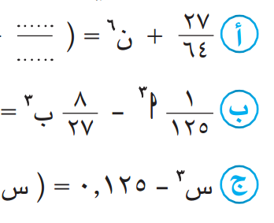

Slide 26


Slide 27





Slide 28
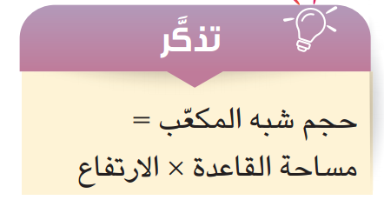



Slide 29
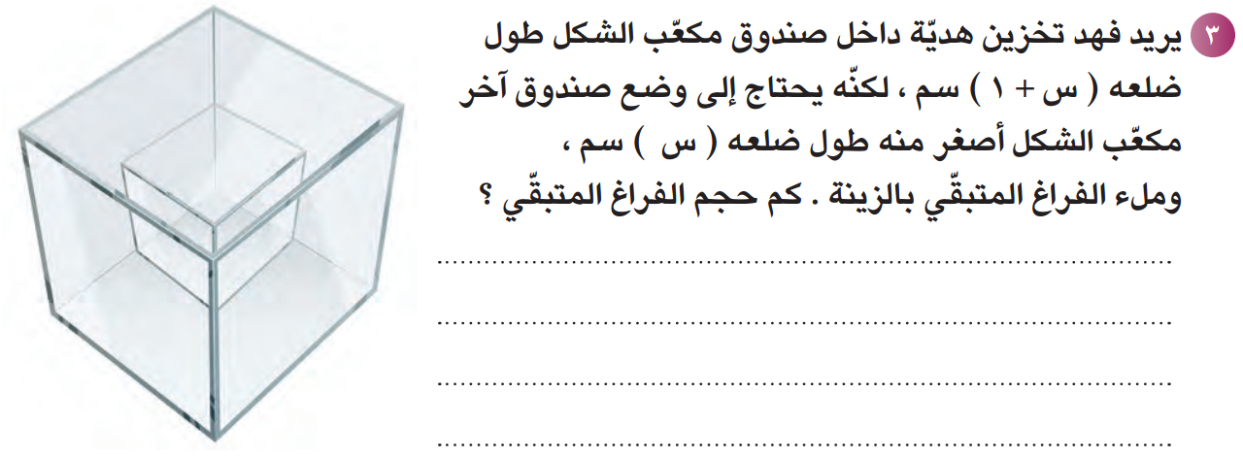

Slide 30




Slide 31
